Slide 1
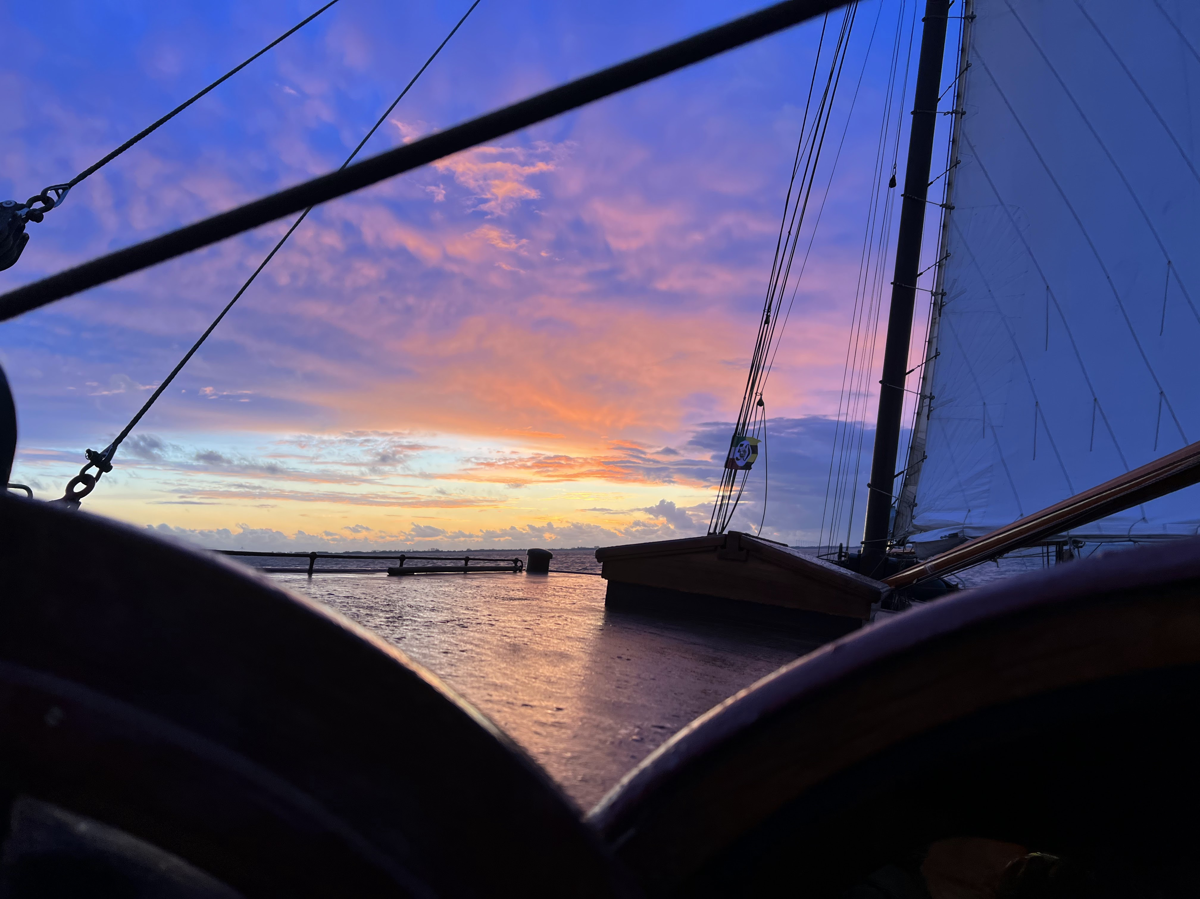
Begroting 2026-2027
Aangeboden tijdens de B-ALV op 07 oktober 2026

Slide 2
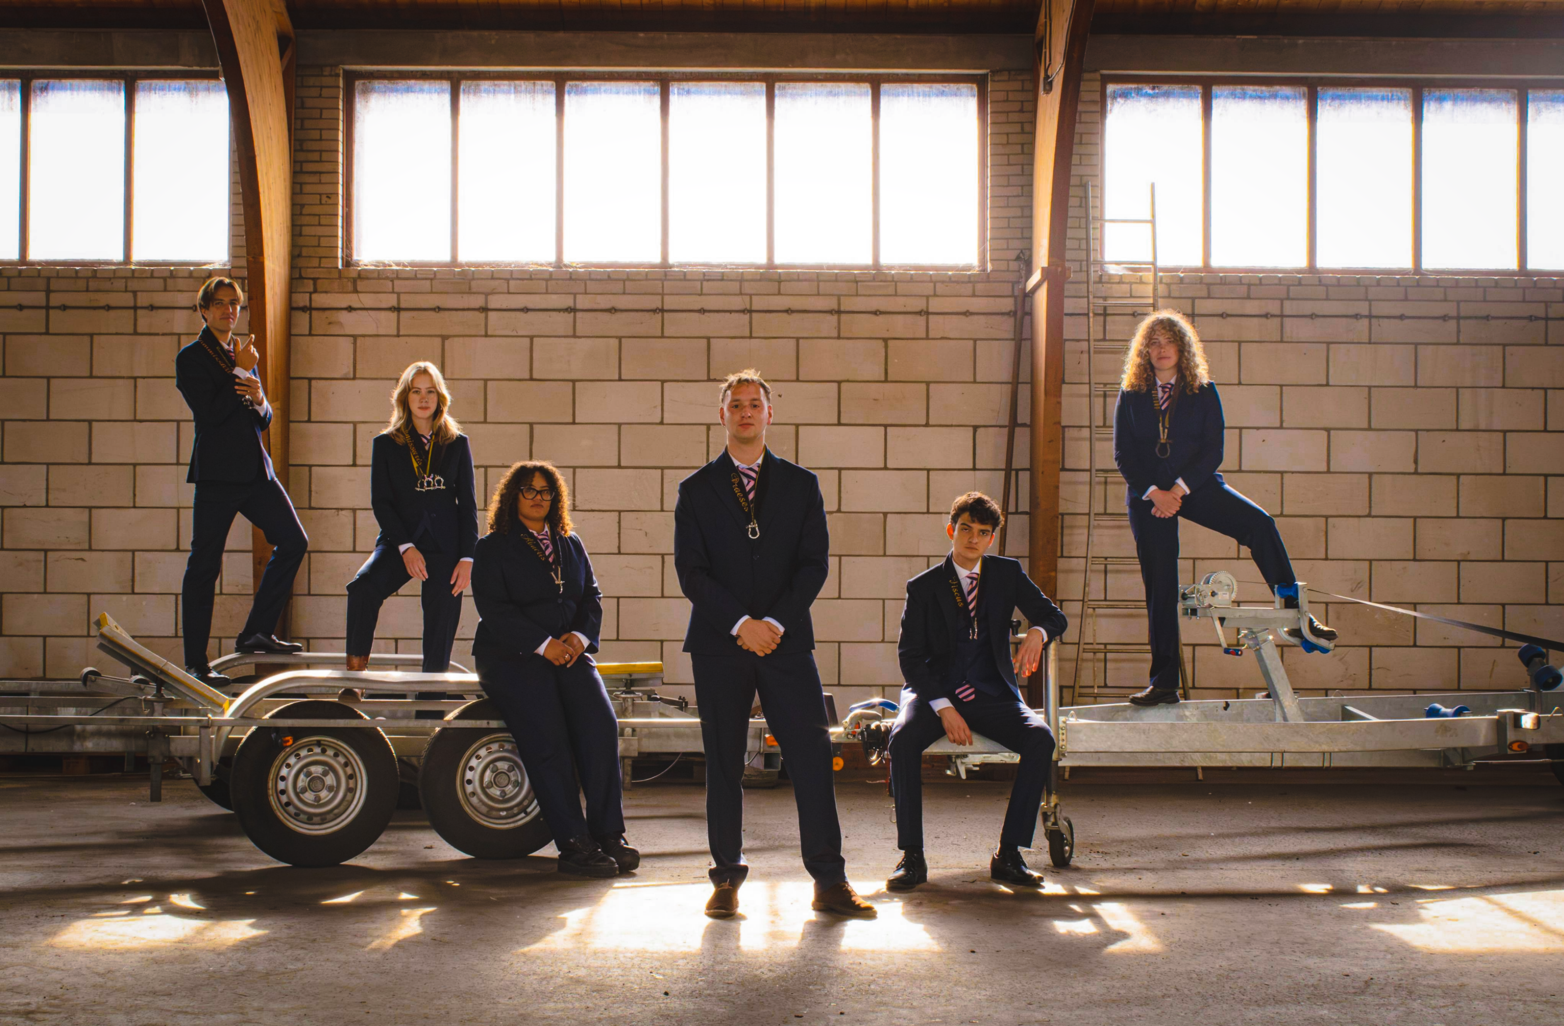


Inhoudsopgave
1
Voorwoord
2
Begroting
3
Schriftelijke toelichting op begroting
4
Bijlages

Slide 3
1
Voorwoord
Beste leden der G.S.Z. Mayday,
Graag presenteer ik jullie bij deze de begroting voor het jaar 2026-2027. Deze begroting loopt over de periode 1 september 2026 tot 1 september 2027.
De afgelopen weken heb ik me flink vastgebeten in de cijfers van Mayday. Dat was af en toe puzzelen, maar vooral heel leerzaam. Het resultaat is een sluitende begroting waar ik achter sta en waarmee we een mooi jaar tegemoet gaan.
Ik wil de Kascommissie en de Raad van Advies bedanken voor hun kritische blik en waardevolle feedback. Ik heb enorm veel zin in het komende jaar!
Vragen over de begroting beantwoord ik graag per mail of tijdens de Beleids-ALV.
Met vriendelijke groet,
Namens het bestuur Per Undas,
Gijs Michiel de Boer
Fiscus f.t. der G.S.Z. Mayday

Slide 4
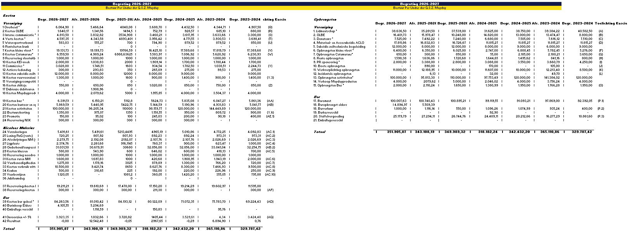
2
Begroting

Slide 5
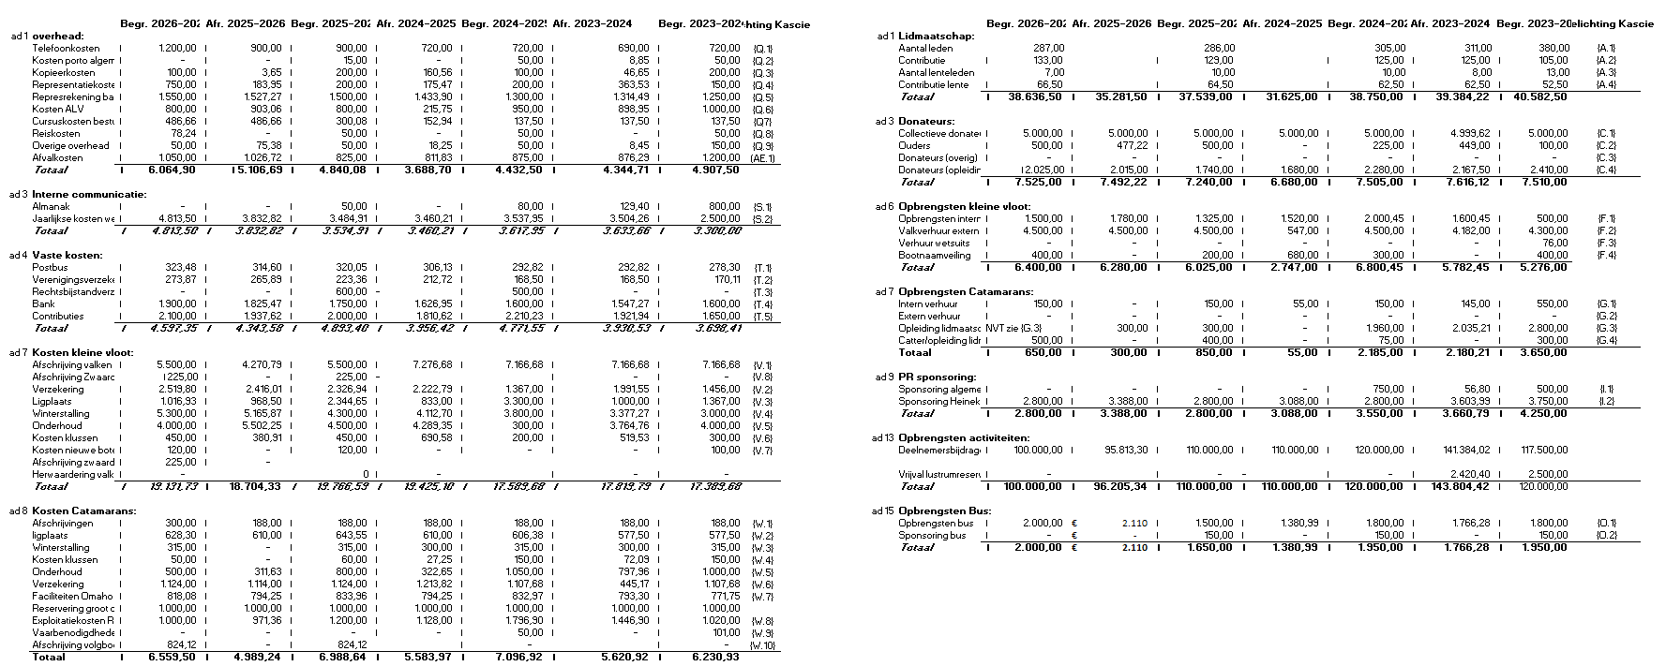
2
Toelichting op begroting

Slide 6
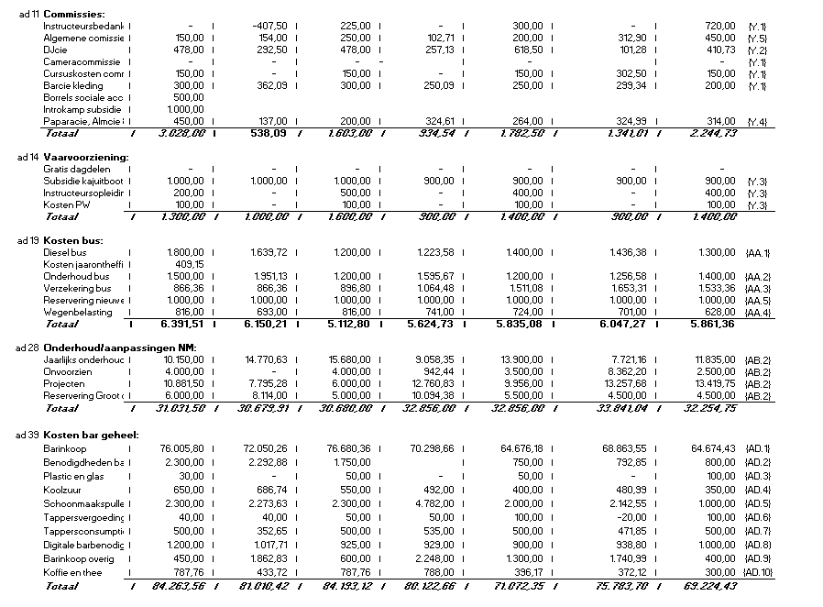
2
Toelichting op begroting

Slide 7
3
Toelichting (Opbrengsten)
1. Lidmaatschap: contributieopbrengsten van zowel lente- als overige leden
2. OLBE: betreffen de totale opbrengsten aan OLBE-donaties/contributie
3. Donateurs: donaties van het UMCG, ouderdagen en leden die in de klipperopleiding zitten
4. Materiaalsubsidie: subsidie vanuit de ACLO ter vergoeding materiaalkosten
5. Subsidie zeiltechnische begeleiding: subsidie vanuit de ACLO te vergoeding van de inhuur van schippers/opleiders
6. Opbrengsten kleine vloot: voornamelijk verhuur aan VWDTP en intern aan OLBEs, cursisten of boetes aan leden die het schadeformulier niet invullen
7. Opbrengsten Catamarans: verhuur van de catamarans het catter-lidmaatschap
10. Renteopbrengsten: te verwachte ontvangen rente vanuit de ABN-AMRO
11. PR-sponsoring: voornamelijk sponsoring vanuit Heineken
12. Boete-opbrengsten: opbrengsten vanuit boetes opgelegd door het bestuur
13 Werkverplichting-opbrengsten: boete die wordt opgelegd na het niet voldoen van de werkverplichtingsuren.
14. Incidentele opbrengsten: opbrengsten die incidenteel van aard zijn en vooraf niet voorzien
15. Opbrengsten activiteiten: eigen bijdragen van deelnemers aan activiteiten en de vrijval van de lustrumreserve
16. Verkoop Mayday-producten: verkoop van Mayday-merchandise
17. Opbrengsten bus: de sponsoring van de bus en doorberekening van buskilometers
18. WBTR-subsidie: Onder het jaar van Zink is er eenmalig een subsidie toegekend voor een verplichte wijziging van de statuten.
19. Baromzet: de verkoopopbrengsten uit de bar van de Snutsers tot aan de U-boot
20. Barverhuur: verhuuropbrengsten uit afstudeerborrels of dispuuts-diners
21. Barkasverschil: telverschillen in de barkas
22. Staffelvergoeding: korting van Heineken o.b.v. de hoeveelheid ingekocht bier
23. Emballageverschil: Verschil tussen ingeleverde en ontvangen emballage
24. Incidentele opbrengsten: overige incidentele opbrengsten

Slide 8
3
Toelichting (Kosten)
1. Overhead: overig: kantoorkosten e.d. 40 Emballage verschil: Verschil tussen ingeleverde en ontvangen emballage
2. Kosten OLBE: voornamelijk OLBE-borrels of een gratis rompertje bij geboorte 41 Onvoorzien +/- 5%: onvoorziene kosten
3. Interne communicatie: website, almanak en app-kosten
4. Vaste kosten: verschillende abonnementen
5. Watersportverbond: Contributie aan het Nestor, overkoepelende organisatie.
6. Rentelasten bank: rentelasten van de ABN-AMRO voor aanstaand collegejaar niet van toepassing
7. Kosten kleine vloot: onderhoud, verzekering en ligplek van de Kleine vloot
8. Kosten Catamarans: onderhoud, verzekering en ligplek van de Catamarans
9. Reservering vlootuitbreiding: spaarpotje/reservering ten behoeve van toekomstige vlootuitbreiding
10. Kosten KEI-week: middelen die ingezet worden tijdens de KEI-week
11. Commissies: subsidies/tegemoetkoming kosten commissies
12. Actieve-ledendag: vereniginsbijdrage aan de Actieve-ledendag
13. Kosten subsidie zeiltechnische begeleiding: ingehuurde schippers/opleiders die betaald worden met de ACLO-subsidie
14. Kosten vaarvoorziening: subsidie voor kajuitbootweekend, PW’s en instructeursopleiding
15. Verenigingscompetitie: in het verleden georganiseerd maar nu niet meer relevant voor de begroting
16. Kosten skûtsje: bijdragen aan de Opstekker
17. Dubieuze debiteuren: reservering voor debiteuren die niet betalen. Reservering op de balans volstaat echter voldoende.
18. Kosten Maydayproducten: Inkoop van Maydaymerchandise
19. Kosten bus: voornamelijk onderhoud, verzekering en diesel van de bus
20. Kosten kantoor en opslag: huur van het kantoor en de internetkosten
21. Kosten activiteiten: activiteiten die georganiseerd worden door Mayday. Bijna volledig gedekt door eigen bijdragen deelnemers.
22. Bestuurskorting: Tegemoetkoming evenementskosen bestuur
23. Promotie: kosten voor aanschaf promotiemateriaal en pitcher-win actie van bestuur
37 Reserveringskosten bouwfonds: bijdragen aan het spaartpotje/reservering voor de intimmering
38 Reserveringskosten lustrum: bijdrage aan het spaarpotje/reservering voor het lustrum
39 Kosten bar geheel: Inkopen voor de bar

Slide 9
4. Bijlagen

Slide 10
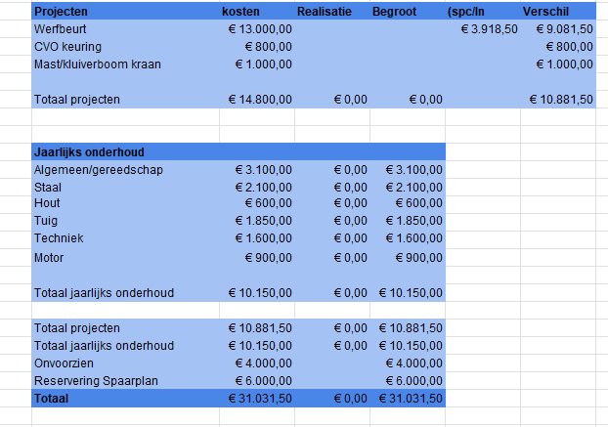
3
Bijlage 1 – begroting Nicolaas Mulerius

Slide 11
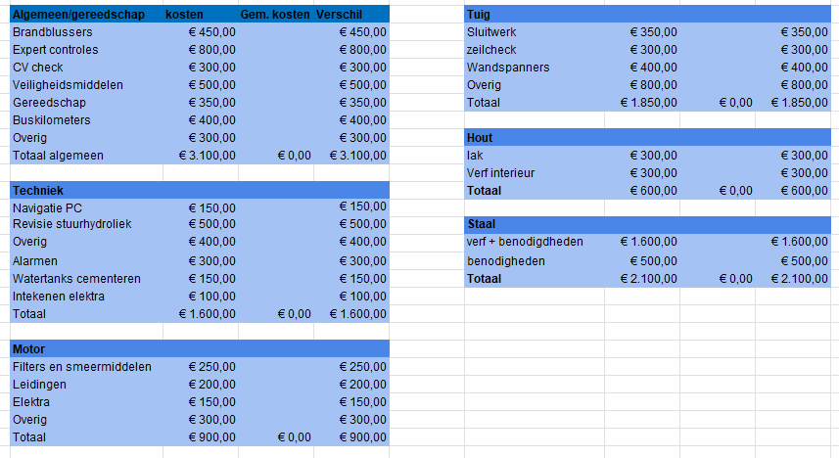
3
Bijlage 1 – begroting Nicolaas Mulerius

